Slide 1
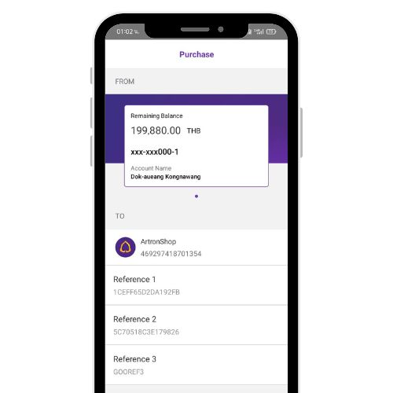
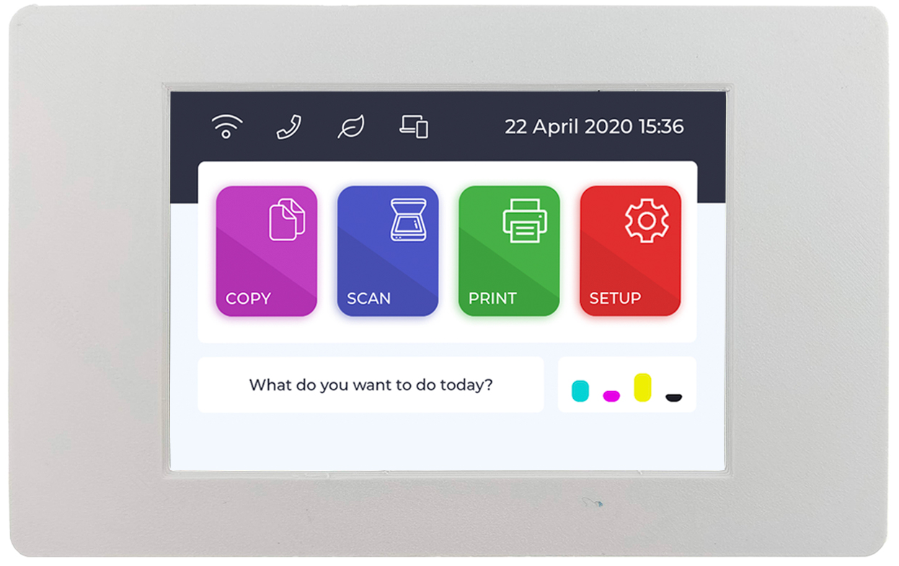
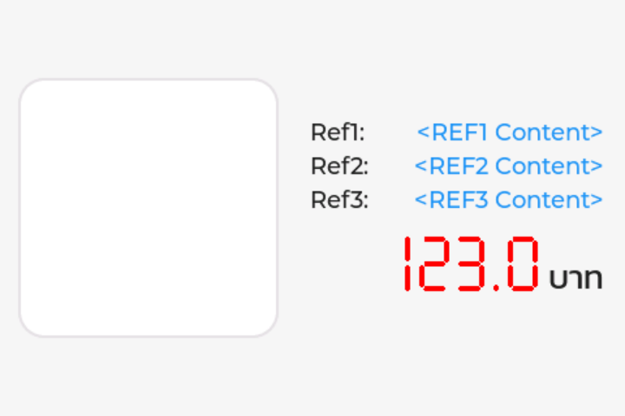
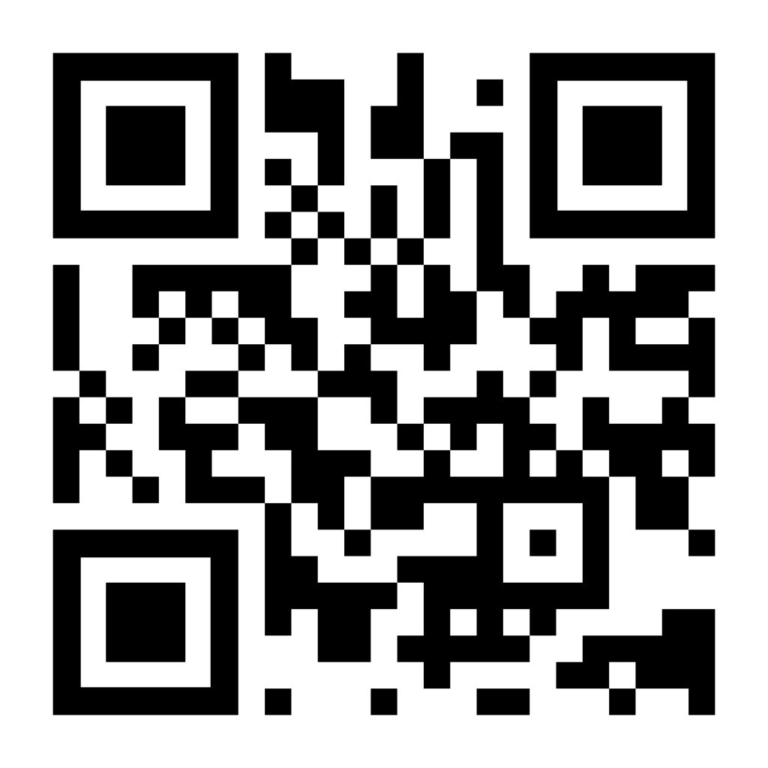

การรับชำระเงินผ่าน QR Code
เชื่อมต่อ API ธนาคารไทยพาณีชย์ (Sandbox)

Slide 2
ขั้นตอนการชำระเงินผ่าน QR Code
ผู้ใช้กดเลือกสินค้าบนหน้าจอ
QR Code แสดงขึ้นมาให้สแกนจ่าย
ผู้ใช้เปิดแอพฯ ธนาคาร สแกน QR
ผู้ใช้ตรวจสอบข้อมูลที่ขึ้นบนแอพฯ กับหน้าตู้
ตู้ได้รับแจ้งชำระเงินจากธนาคาร
ผู้ใช้ชำระเงิน
นำจ่ายสินค้า/บริการ

Slide 3









Payment API
Bank
Non-Bank

Slide 4






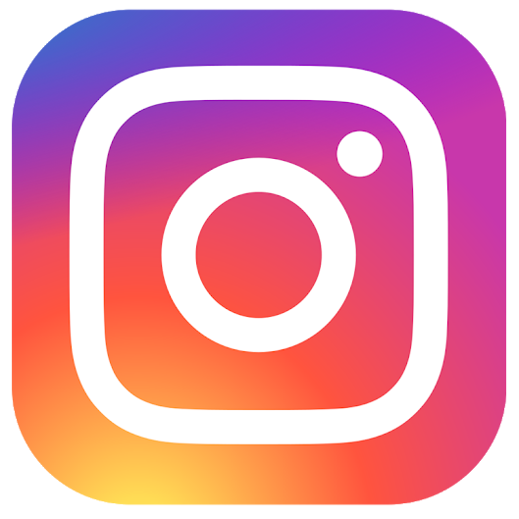
ติดต่อสอบถามเพิ่มเติม
www.ArtronShop.co.th
contact@atronshop.co.th
@artronshop
ArtronShop

